Slide 1
Tipos de estilos

Slide 2
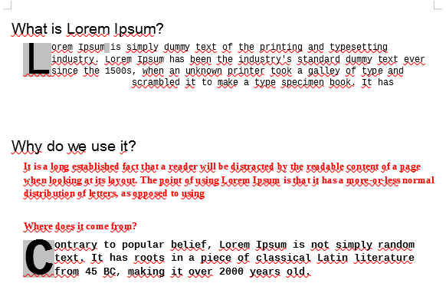
¿Que son los estilos?
Cuantas veces has redactado un documento, en el que tienes diferentes estilos y colores. Que después de una revisión tienes que modificar, verdad que es tedioso buscar en todo el documento para cambiar cada sección idéntica,. No te preocupes más, Writer, permite el uso de estilos, pero ¿Qué son los estilos?.

Slide 3
Tipos de estilos
En Writer casi todo puede ser asociado a un estilo y existen diferentes tipos de estilo:
Estilos de carácter Aplicables a cualquier texto seleccionable, permiten definir para cada estilo cualquier formato de carácter como tipo de letra, tamaño, efectos tipográficos, bordes, color de resalte y otros.
Estilos de párrafo Se aplican a párrafos completos, y además de todos los formatos de carácter, su definición incluye los formatos específicos de párrafo como sangrías, espaciado, alineación, bordes o relleno de área, entre otros.
Estilos de marco Aplicables a objetos gráficos como imágenes, cuadros de texto u objetos de dibujo. Se tratan en la unidad didáctica dedicada a objetos gráficos.
Estilos de página Definen el formato de la página impresa, incluyendo entre otras propiedades: tamaño, márgenes, orientación, encabezados y pies de página. Se tratan ampliamente en la unidad didáctica dedicada a la paginación e impresión de documentos.
Estilos de listas Permiten definir el formato para las listas numeradas y con viñetas.
Estilos de tabla Se aplican a las tablas, estableciendo formatos para filas y columnas, bordes y contenido. Se tratan en la unidad didáctica dedicada al trabajo con tablas.

Slide 4

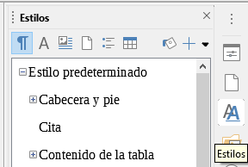
Estilos y formato
¿Cómo se abre?
Desde el menú Estilos > Gestionar estilos
Con el atajo F11
Pulsando el botón Estilos y formato de la barra lateral.
Desde el desplegable Establecer estilo de párrafo de la barra de herramientas de Formato, seleccionando la opción Más estilos...

Slide 5
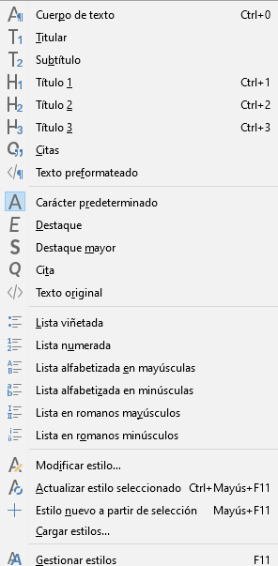
Aplicar estilos
Podemos aplicar estilos de párrafo a un texto seleccionado por las siguientes vías:
Desde el menú Estilos
Desde la panel de Estilos y formato de la barra lateral.
Podemos aplicar estilos de carácter a un texto seleccionado de las siguientes maneras:
Desde el menú Estilos
Desde el panel de Estilos y formato de la barra lateral.

Slide 6
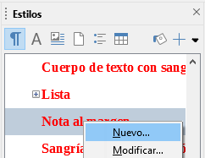
Nuevo estilo
Podemos crear nuevos estilos de la siguiente manera:
Desde el menú Estilos > Gestionar estilos
Con el atajo F11
Pulsando el botón Estilos y formato de la barra lateral.
Los puntos anteriores mostrarán el panel de estilos, por lo que debemos dar click derecho > Nuevo

Slide 7
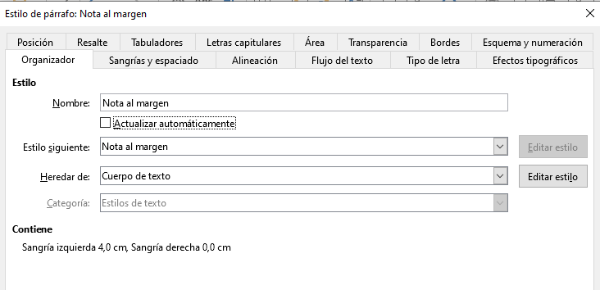
Organizador
En esta ventana se configuran las opciones generales del estilos, tales como el nombre, si hereda características de otro estilo, etc

Slide 8
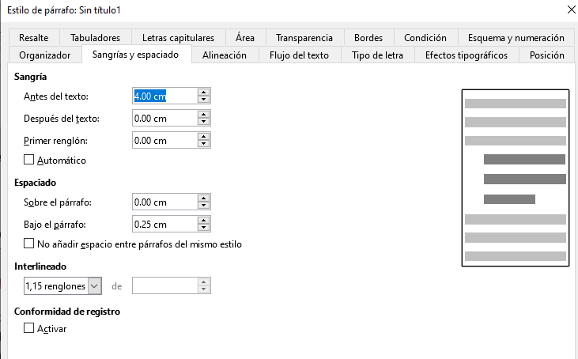
Sangrías y espaciado
En esta sección se configuran, la sangría y el interlineado

Slide 9
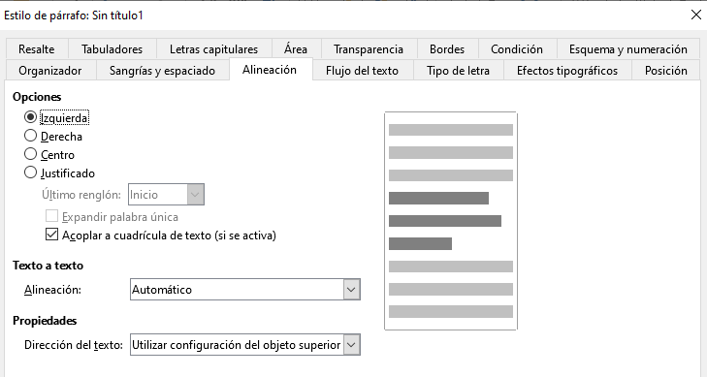
Alineación
Se configura la alineación que tendrá el texto con este estilo.

Slide 10
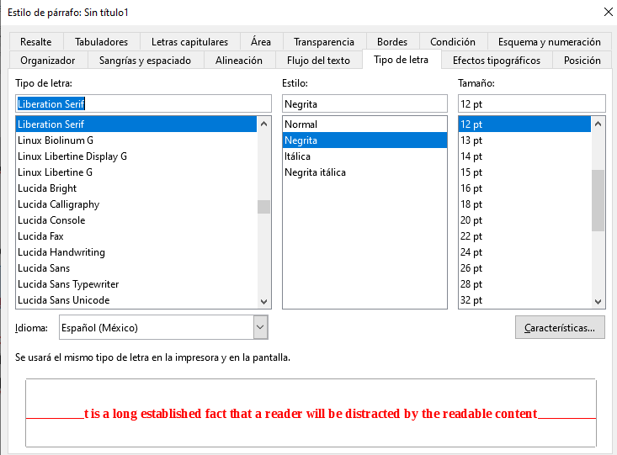
Tipo de letra
En esta sección se configura, la tipografía que tendrá el estilo.

Slide 11
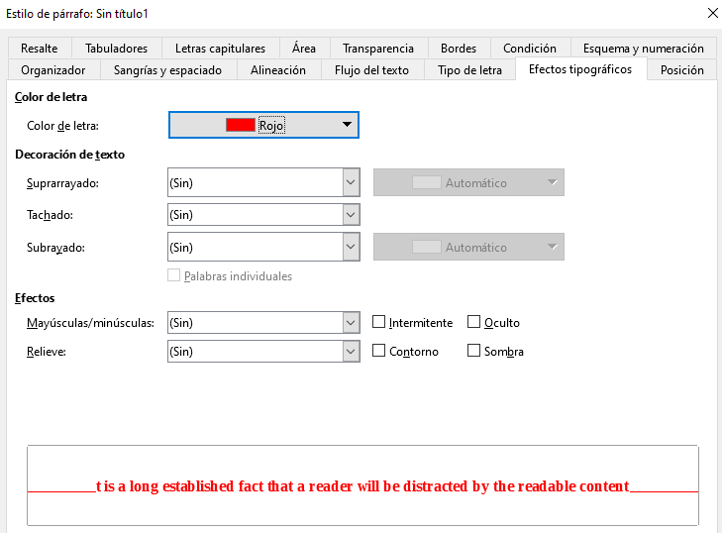
Efectos tipográficos
Se configura el color de letra, y efectos que tendrán el nuevo estilo.

Slide 12
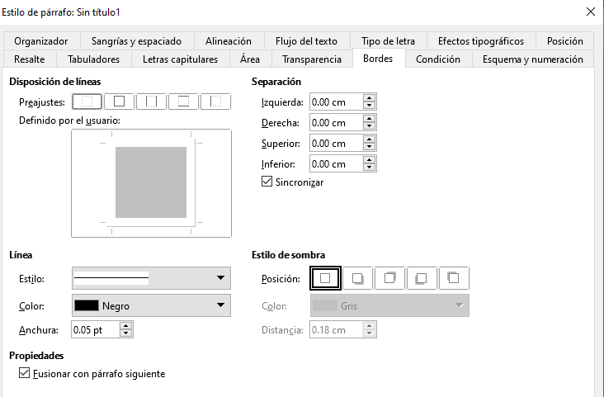
Bordes
Cuando el estilo es para una tabla, se puede configurar, el grosor de los bordes, el color incluso el estilo de la sombra.

Slide 13
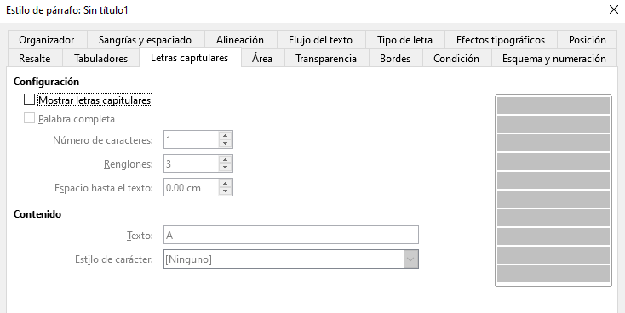
Letras capitulares
Si queremos que el estilo sea generado con letras capitales, en esta sección se puede lograr.

